Slide 1
区块链上的随机数
By XU BIN

Slide 2
随机数在区块链上的获取
重要课题
如何在智能合约中引入不可预测的随机数
如何在共识协议中安全地进行随机抽签
困难
透明：算法的输入输出暴露给所有的参与者
耦合：随机数获取协议往往作为子协议，其他协议可能影响随机数的安全性

Slide 3
随机序列
密码学上的随机序列特征
均匀性
独立性
不可预测性
真随机序列与伪随机序列
真随机序列：理论上不可重现的随机序列
伪随机序列：计算上与真随机序列不可区分的随机序列，满足相同的统计特征

Slide 4
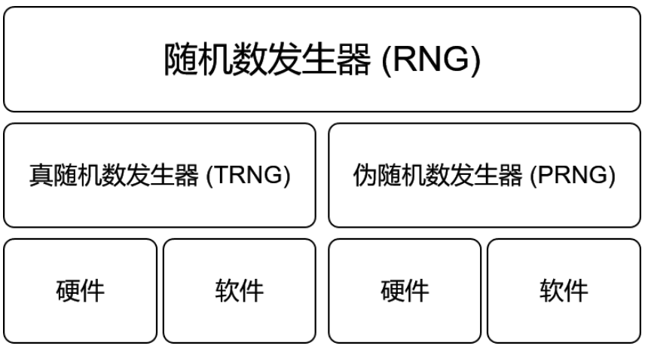
随机序列生成器
非确定现象
混沌现象，量子随机过程
Linux /dev/random
确定性程序
扩充短的真随机数，
seed

Slide 5
伪随机数发生器可以直接用于区块链吗
不能，因为透明性

Slide 6
传统真随机数发生器在区块链
非确定现象通过Oracle等预言机引入，保证随机性但是中心化

Slide 7
还有其他随机数生成策略
以未来某区块的hash作为种子
矿工可以控制hash,即可以控制随机数，只要回报大租个算力撸不亏

Slide 8
How to play
从分布式的角度考虑，区块链属于分布式系统

Slide 9
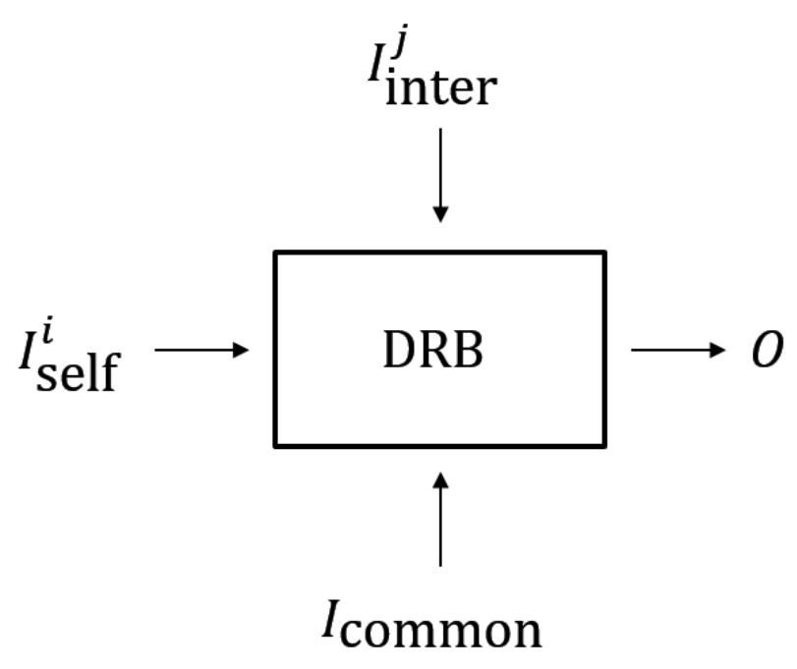
分布式随机数协议(RDB)
VDF
Icommon 作为随机源
Or
Iself , Iinter 作为随机源

Slide 10

如何对输入操作以产生随机性
输入之间独立，输入与输出之间独立
输入对输出具有贡献
任一输入的均匀性导致输出的均匀性
若不能操控所有的输入，即无法预测输出

Slide 11
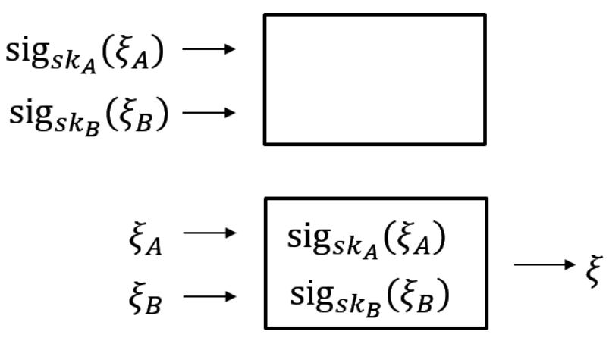
Commit + Reveal

Slide 12
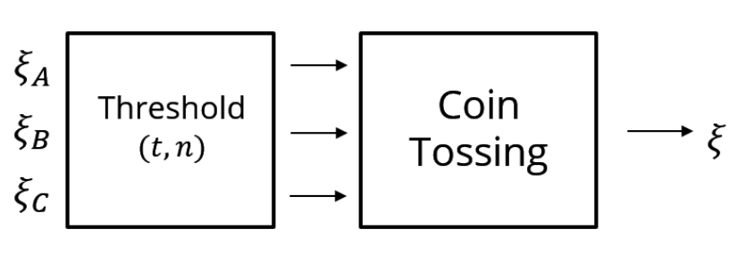
t, n 门限
更健壮，避免了节点连接断开等不能及时参与的情况，同时避免了恶意节点放弃不利于自身结果的轮次
Nervos之类可身份验证的许可环境可用
女巫攻击？

Slide 13
一种方法， +分布式密钥生成
方案中有一对公私钥
N个参与者手上拥有各自的一对公私钥碎片
通过t个私钥碎片可恢复出私钥，公钥同理
每个人用自己的私钥碎片签名，该签名碎片可被对应的公钥碎片验证
t个参与者参与签名即可完成总签名验证

